Slide 1
4
2
2
مراجعة
الدرس 8
الدرس 7
الدرس 6
الدرس 5

Slide 2





أيقونات توجيهية
توجيهات الأستاذ (ة)
تعيين تلميذ للإجابة
المرور بين الصفوف
عرض فيديو
المرور إلى الشريحة الموالية بعد عرض الفيديو
العمل في ثنائيات

Slide 3
(ة)خاص بالأستاذ
برمجة الأسبوع الأول
الدرس 2
الدرس 1
مضاعفات عدد
قواسم عدد
الدرس 4
الدرس 3
حل المسائل - وضعيات المقارنة -
المضاعفات والقواسم المشتركة
مراجعة
مُراجَعَةُ وَتَثْبيتُ دُروسِ الْأُسْبوعِ

Slide 4
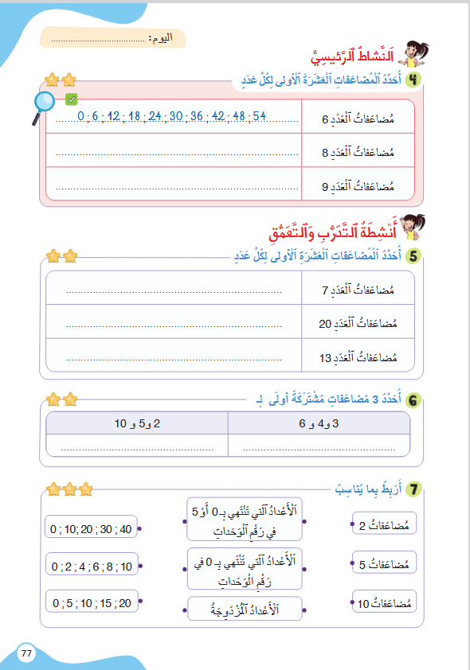
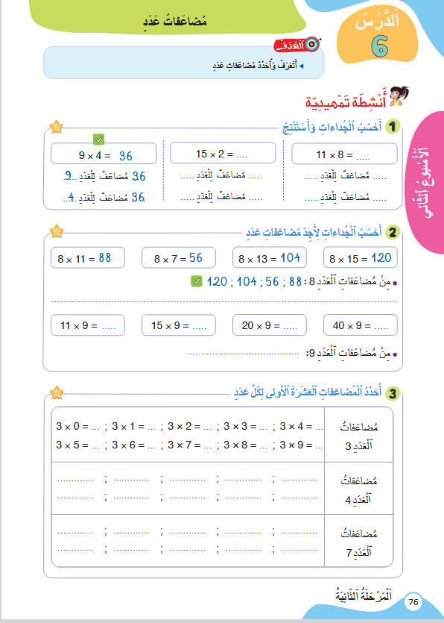
درس اليوم
مُضاعفاتُ عَدَد
(ة)خاص بالأستاذ

Slide 5
(ة)خاص بالأستاذ
مراحل الدرس
1
افتتاح الدرس
1
5
1
2
نمذجة
7
1
ممارسة موجهة
3
20
1
ممارسة مستقلة
4
20
1
اختتام الدرس
5
3

Slide 6
(ة)خاص بالأستاذ
عند نهاية الدرس
على الأقل 80% من المتعلمين سيكونون قادرين على:
تَعَرُّف وَتحديدِ مُضاعَفاتِ عَدَدٍ.

Slide 7



مرحباً سنرى درسا جديدا مع مجد وندى

Slide 8

(ة)خاص بالأستاذ
افتتاح الدرس
1
تصحيح الواجب المنزلي
الحساب ذهني
أنشطة تمهيدية

Slide 9
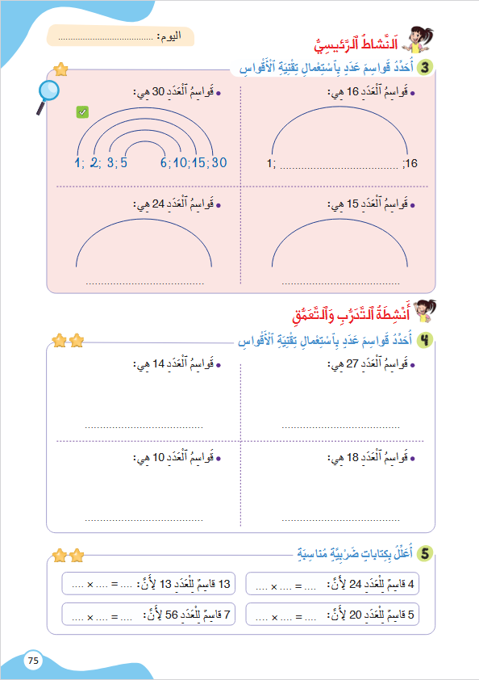
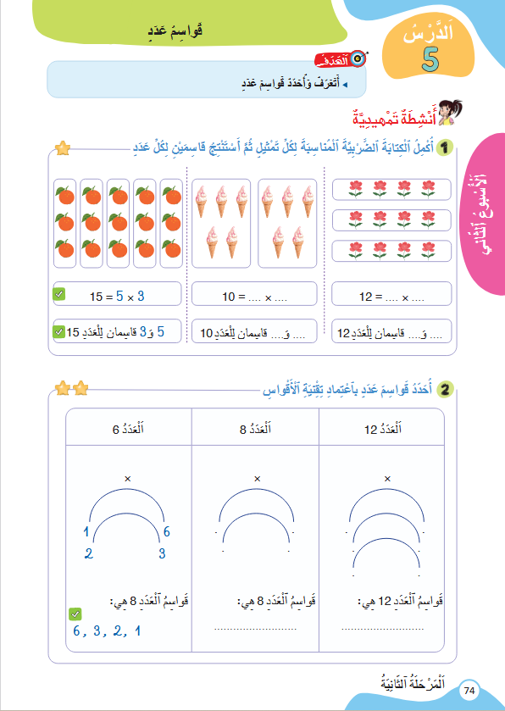

خذوا الكراسة، ص 75 . سنصحح تمارين الواجب المنزلي .

Slide 10
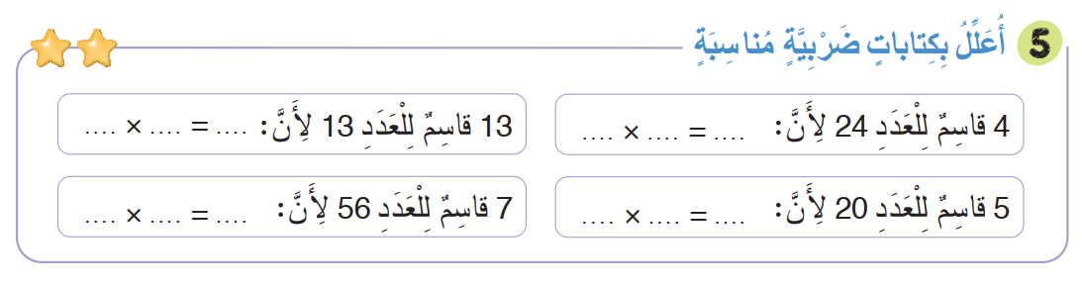
صححوا التمرين 5 . لديكم دقيقة واحدة.
1
1
13
13
13
4
6
24
7 8 56
5
4
20

Slide 11
(ة)خاص بالأستاذ
افتتاح الدرس
1
تصحيح الواجب المنزلي
الحساب ذهني
أنشطة تمهيدية

Slide 12

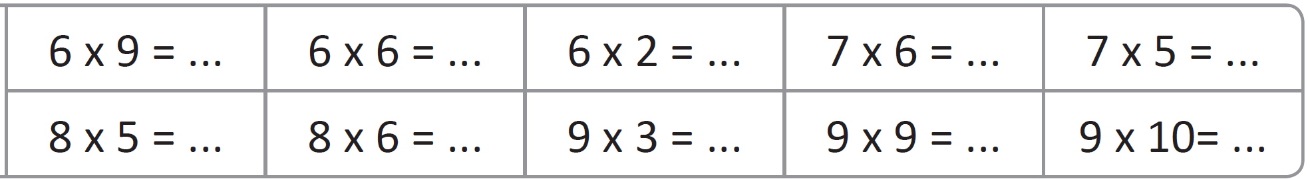
سنبدأ بالحساب الذهني. خذوا كراساتكم

Slide 13

لديكم دقيقة واحدة لإنجاز هذه العمليات. دوّنوا النتيجة فقط على كراساتكم كما في المثال.
6 × 9 = …
مِثالٌ :
54
اُكْتُبوا في كُرّاساتِكُمْ:

Slide 14
أنجزوا العمليات
1

Slide 15
صححوا
54
36
12
42
35
40
48
27
81
90

Slide 16
(ة)خاص بالأستاذ
افتتاح الدرس
1
تصحيح الواجب المنزلي
الحساب ذهني
أنشطة تمهيدية

Slide 17

خذوا ألواحكم.

Slide 18

أكملوا الكتابة الضربية بسرعة . أكتبوا فقط النتيجة .
24 = . X 4

Slide 19
صححوا.
24 = 6 X 4

Slide 20
احسبوا الجداء بسرعة ، اكتبوا فقط النتيجة .
24 = . X 8

Slide 21
صححوا.
24 = 3 X 8

Slide 22
أكملوا المتسلسلة على الألواح.
0; 3 ; 6; ... ;...; ... ; 18

Slide 23
ارفعوا ألواحكم.

Slide 24
صححوا. من يذكرنا بقن المتسلسلة.
0; 3 ; 6; 9 ;12; 15 ; 18

Slide 25
(ة)خاص بالأستاذ
نمذجة
2
تَعَرُّف وَتَحْديدُ مُضاعَفاتِ عَدَدٍ

Slide 26
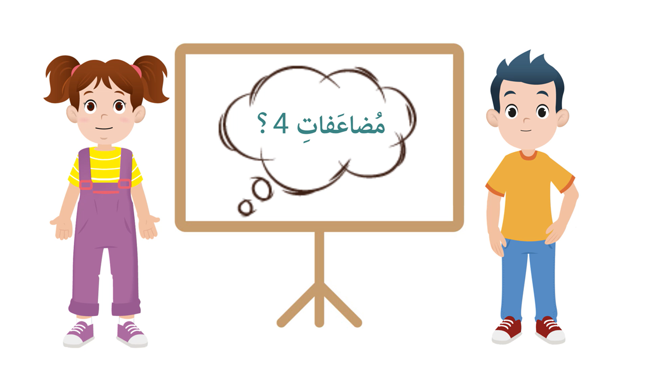
اليوم ، سنتعلم كيف نحدد مضاعفات عدد.

Slide 27
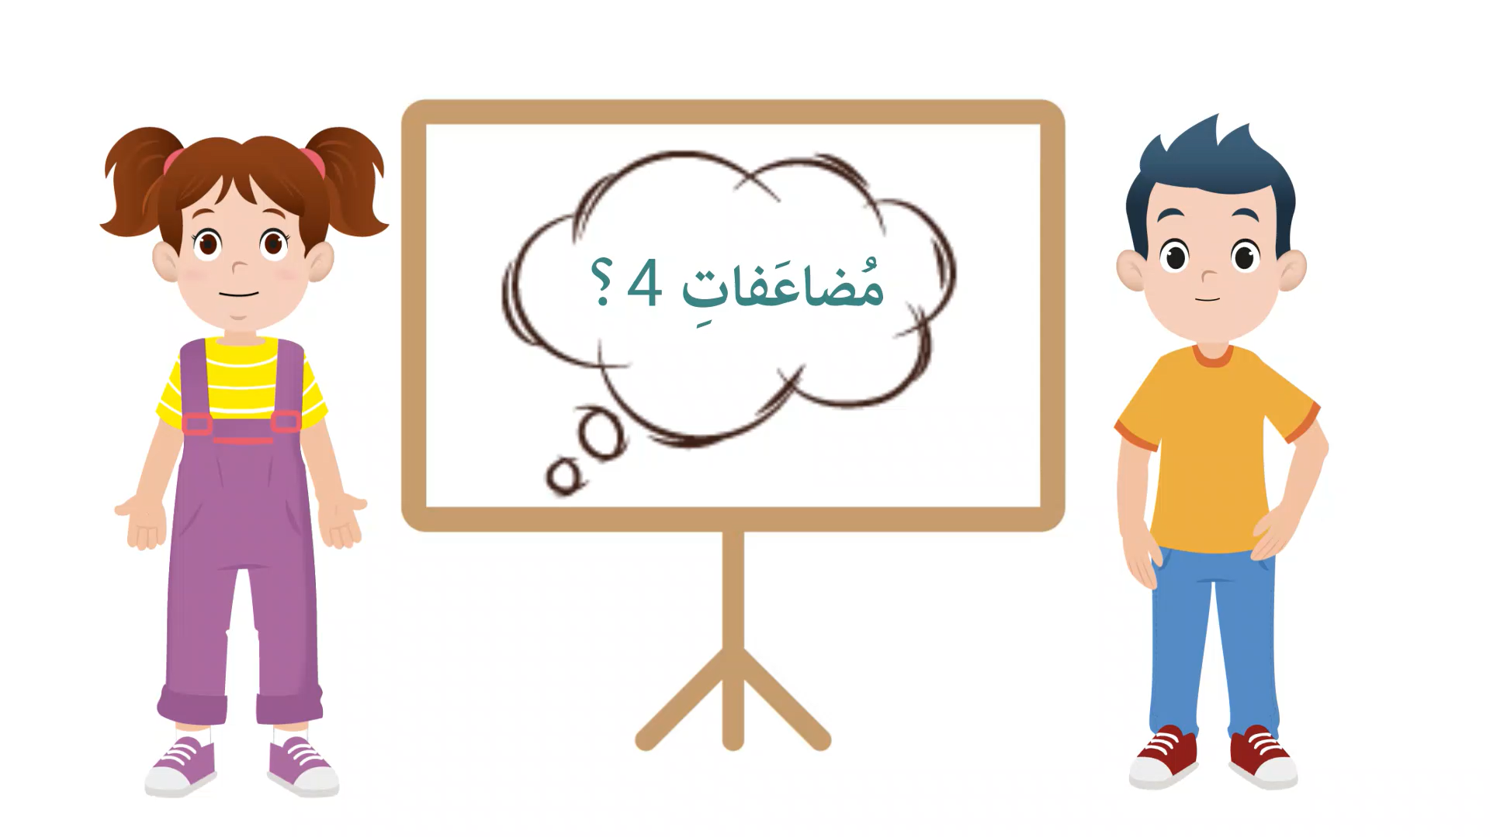
عرض فيديو النمذجة

Slide 28
من يذكرنا بما تعلمناه مع مجد وندى؛
لِتَحْديدِ مُضاعَفاتِ عَدَدٍ:
أَبْدَأُ بِ 0 ، المُضَاعَف لِجَميعِ الْأَعْدادِ؛
أَحْسُبُ الْعَدَدَ النَّاتِجَ عَنْ تِكْرارِهِ؛
أَتَحَقّقُ بِواسِطَةِ جَدِوَلِ الضّرْبِ؛
أَكْتُبُ لائِحَةَ الْمُضاعَفَاتِ حَسَبَ الْمَطْلوبِ.

Slide 29
(ة)خاص بالأستاذ
ممارسة موجهة
3
النشاط1
النشاط 2
النشاط 3

Slide 30

انتبهوا ، سنحدد مضاعفات العدد6 باتباع نفس الخطوات.
سِتُّ مُضاعَفاتٍ
أُولى للْعَدَدِ 6

Slide 31
خذوا الألواح.

Slide 32

ماذا نفعل في الخطوة الأولى؟
أَكْتُبُ
4
أَتَحَقّقُ
3
أحْسُبُ
2
أَبْدَأُ بِ 0
1
سِتُّ مُضاعَفاتٍ أُولى للْعَدَدِ 6
.. ; .. ; .. ; .. ; .. ; .. ;

Slide 33
نبدأ ب 0، مضاعف جمبع الأعداد.
أَكْتُبُ
4
أَتَحَقّقُ
3
أحْسُبُ
2
أَبْدَأُ بِ 0
1
سِتُّ مُضاعَفاتٍ أُولى للْعَدَدِ 6
0 ; .. ; .. ; .. ; .. ; .. ;

Slide 34
ماذا نفعل في الخطوة الثانية؟
أَكْتُبُ
4
أَتَحَقّقُ
3
أحْسُبُ
2
أَبْدَأُ بِ 0
1
سِتُّ مُضاعَفاتٍ أُولى للْعَدَدِ 6
0 ; .. ; .. ; .. ; .. ; .. ;

Slide 35
احسبوا على ألوحكم العدد الناتج عن تِكْرارِ 6 مرتين وثلاث مرات وأربع مرات وخمس مرات.
أَكْتُبُ
4
أَتَحَقّقُ
3
أحْسُبُ
2
أَبْدَأُ بِ 0
1
سِتُّ مُضاعَفاتٍ أُولى للْعَدَدِ 6
0 ; .. ; .. ; .. ; .. ; .. ;

Slide 36
ارفعوا الالواح

Slide 37
صححوا .
أَكْتُبُ
4
أَتَحَقّقُ
3
أحْسُبُ
2
أَبْدَأُ بِ 0
1
سِتُّ مُضاعَفاتٍ أُولى للْعَدَدِ 6
سِتّة مَرّةٌ واحِدَةٌ 6
سِتّة مَرّتَّينِ 12
سِتّة ثَلاَثُ مَرّاتٍ 18
سِتّة أَرْبُعُ مَرّاتٍ 24
سِتّة خمْسُ مَرّاتٍ 30
0 ; .. ; .. ; .. ; .. ; .. ;

Slide 38
ما العمل في المرحلة الثالثة؟
أَكْتُبُ
4
أَتَحَقّقُ
3
أحْسُبُ
2
أَبْدَأُ بِ 0
1
سِتُّ مُضاعَفاتٍ أُولى للْعَدَدِ 6
0 ; .. ; .. ; .. ; .. ; .. ;

Slide 39
اكتبوا جدول ضرب 6 على اللوحة ؟
أَكْتُبُ
4
أَتَحَقّقُ
3
أحْسُبُ
2
أَبْدَأُ بِ 0
1
سِتُّ مُضاعَفاتٍ أُولى للْعَدَدِ 6
0 ; .. ; .. ; .. ; .. ; .. ;

Slide 40
ارفعوا الالواح

Slide 41
صححوا.
أَكْتُبُ
4
أَتَحَقّقُ
3
أحْسُبُ
2
أَبْدَأُ بِ 0
1
0 x 6= 0
1 x 6= 6
2 x 6 = 12
3 x 6 = 18
4 x 6= 24
5 x 6 = 30
سِتُّ مُضاعَفاتٍ أُولى للْعَدَدِ 6
0 ; .. ; .. ; .. ; .. ; .. ;

Slide 42
ما العمل في الخطو الرابعة؟
أَكْتُبُ
4
أَتَحَقّقُ
3
أحْسُبُ
2
أَبْدَأُ بِ 0
1
سِتُّ مُضاعَفاتٍ أُولى للْعَدَدِ 6
0 ; .. ; .. ; .. ; .. ; .. ;

Slide 43
اكتبوا ست مضاعفات أولى للعدد 6.
أَكْتُبُ
4
أَتَحَقّقُ
3
أحْسُبُ
2
أَبْدَأُ بِ 0
1
سِتُّ مُضاعَفاتٍ أُولى للْعَدَدِ 6
0 ; .. ; .. ; .. ; .. ; .. ;

Slide 44
ارفعوا الالواح

Slide 45
صححوا.
أَكْتُبُ
4
أَتَحَقّقُ
3
أحْسُبُ
2
أَبْدَأُ بِ 0
1
سِتُّ مُضاعَفاتٍ أُولى للْعَدَدِ 6
0 ; 6 ; 12 ; 18 ; 27 ; 30

Slide 46
من يذكر بخطوات تحديد مضاعفات عدد.
لِتَحْديدِ مُضاعَفاتِ عَدَدٍ:
أَبْدَأُ بِ 0 ، المُضَاعَف لِجَميعِ الْأَعْدادِ؛
أَحْسُبُ الْعَدَدَ النَّاتِجَ عَنْ تِكْرارِهِ؛
أَتَحَقّقُ بِواسِطَةِ جَدِوَلِ الضّرْبِ؛
أَكْتُبُ لائِحَةَ الْمُضاعَفَاتِ حَسَبَ الْمَطْلوبِ.

Slide 47
(ة)خاص بالأستاذ
ممارسة موجهة
3
النشاط 1
النشاط 2
النشاط 3

Slide 48
خد الالواح

Slide 49
على ألواحكم , أكتبوا المضاعفات العشر الأولى للعدد 5 .
اَلْمُضاعَفاتُ الْعَشرُ الْأولى لِلْعَدَدِ 5

Slide 50
صححوا.
0;5;10;15;20;25;30;35;40;45

Slide 51
صححوا. من بشرح كيف حصل على الإجابة الصحيحة. هل من طريقة أخرى؟
0;5;10;15;20;25;30;35;40;45

Slide 52
(ة)خاص بالأستاذ
ممارسة موجهة
3
النشاط1
النشاط2
النشاط3

Slide 53
خذوا الكراسات صفحة 77 لننجز التمرين رقم 4.

Slide 54
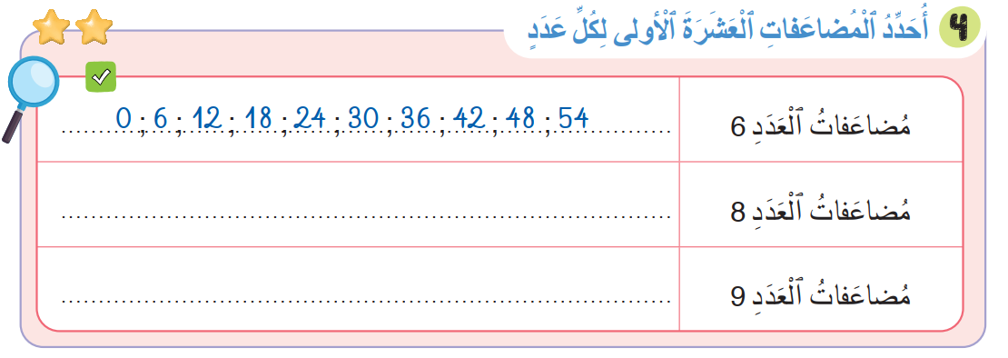
سنطبق نفس الخطوات في هذا النشاط؛ سأشرح التعليمة. انتظروا الانطلاقة

Slide 55

لديكم 4 دقائق للإنجاز؛ سأمر بين الصفوف لمساعدتكم؛

Slide 56
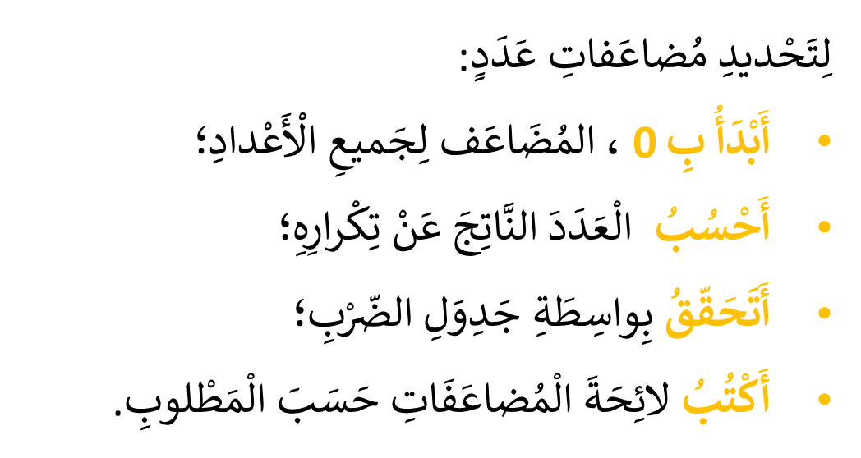

استشتغلوا في ثنائيات. كل واحد يقارن إنجازه مع زميله.
تأكدوا أنكم اتبعتم الخطوات بشكل سليم.

Slide 57
صححوا .
0;8;16;24;32;40;48;56;64;72;80.
0;9;18;27;36;45;54;63;72;81;90

Slide 58
(ة)خاص بالأستاذ
ممارسة مستقلة
4
أنجز بمفردي

Slide 59
على الصفحة 77، أنجزوا النشاط رقم 5
سأمر بين الصفوف لأتحقق من إنجازاتكم وأصحح كراساتكم

Slide 60
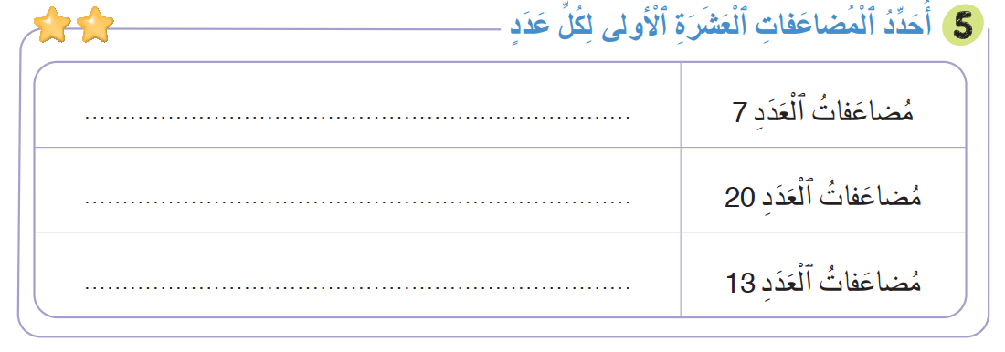
لديكم 4 دقائق للإنجاز؛ سأمر بين الصفوف لمساعدتكم؛

Slide 61
صححوا.
0;7;14;21;28;35;42;49;56;63;70…
0;20;40;60;80;100;120;140;160 ;180;200…
0;13;26;39;52;65;78;91;104 ;117…

Slide 62
(ة)خاص بالأستاذ
اختتام الدرس
5

Slide 63
انتبهوا جيدا! في المنزل، ستنجزون كل الأنشطة المتبقية على الصفحتين: 76 و77.

Slide 64
إلى اللقاء. في الحصة القادمة، سنقوم بتصحيح الأنشطة المنجزة في المنزل.

Slide 65


(ة)خاص بالأستاذ
(ة)خاص بالأستاذ
بناء على إنجازات المتعلمين خلال الممارسة المستقلة

